Slide 1
TAREA 5 · PROGRAMACIÓN II
Implementación del Diagrama
de Clases en el Sistema de Ventas
Java Swing · Patrón MVC · SQLite con JDBC · Formulario contenedor MDI
Josue Zetino
Agosto de 2026
Repositorio
https://github.com/jzetinob/sistema-ventas

Slide 2
Objetivo
Trasladar el diagrama de clases del sistema de ventas a código Java real, manteniendo la arquitectura MVC, la base de datos SQLite y el formulario contenedor MDI de las tareas anteriores.
Cada clase, atributo, método y relación del diagrama quedó implementado y funcionando
6 clases
4 relaciones
2 cambios en la BD
1 catálogo nuevo
Persona, Cliente, Empleado, Producto, Factura y DetalleFactura llevadas a archivos .java.
Herencia, dos asociaciones y una composición, cada una visible en el código.
Tabla empleados y columna existencia, creadas por migración automática.
Catálogo de Empleados funcionando desde el menú de la aplicación.
Implementación del Diagrama de Clases · Josue Zetino
2

Slide 3
Clases implementadas: del diagrama al código
Cada clase del diagrama tiene su archivo .java dentro del paquete modelo.
Persona
«abstract»
Cliente
hereda de Persona
id, nombre, nit, telefono y el método concreto mostrarInformacion()
extends Persona más el atributo direccion con getDireccion()
modelo/Persona.java
modelo/Cliente.java
Empleado
hereda de Persona
Producto
clase
extends Persona con codigoEmpleado y puesto; sobreescribe mostrarInformacion()
idProducto, nombre, precio, existencia y hayExistencia(cantidad)
modelo/Empleado.java
modelo/Producto.java
DetalleFactura
composición
Factura
clase
producto: Producto, cantidad, precioUnitario y calcularSubtotal()
idFactura, fecha: LocalDate, cliente: Cliente, detalles: List<DetalleFactura>, agregarDetalle() y calcularTotal()
modelo/FacturaDetalle.java
modelo/Factura.java
Implementación del Diagrama de Clases · Josue Zetino
3

Slide 4
Relaciones del diagrama en el código
Las cuatro relaciones del UML tienen su equivalente en Java y en el esquema de la base de datos.
1
Herencia
2
Asociación 1..*
Persona → Cliente / Empleado
Cliente ↔ Factura
Ambas clases usan extends Persona. Empleado redefine mostrarInformacion(), lo que demuestra polimorfismo; Cliente conserva el método de la clase padre.
Una factura tiene un solo cliente; un cliente puede participar en muchas facturas. En la base de datos la relación se guarda con la columna cliente_id.
class Empleado extends Persona
cliente_id en facturas
3
Composición
4
Asociación
Factura → DetalleFactura
DetalleFactura ↔ Producto
Los detalles pertenecen exclusivamente a la factura: se agregan y eliminan solo a través de ella, y mueren con ella.
Cada detalle apunta a un producto, pero no lo posee: el mismo producto puede aparecer en muchos detalles y facturas.
ON DELETE CASCADE
producto_id en factura_detalles
Implementación del Diagrama de Clases · Josue Zetino
4

Slide 5
Cambios en la base de datos y funcionalidad nueva
El diagrama obligó a ampliar el esquema existente sin perder los datos de tareas anteriores.
Tabla empleados
Columna existencia
Se crea automáticamente en ConexionBD al arrancar la aplicación, con el código de empleado como campo único.
Se agrega con ALTER TABLE automático sobre bases de datos ya creadas, de modo que la migración no pierde información.
CREATE TABLE IF NOT EXISTS empleados
ALTER TABLE productos ADD existencia
Lo que el usuario ve en la aplicación
Catálogo de Empleados
Existencia de productos
El menú Catálogos → Empleados abre un CRUD completo con persistencia en SQLite mediante EmpleadoDAO y EmpleadoDAOSQLite, validación de código único y botones Guardar, Actualizar, Eliminar y Limpiar.
El CRUD de Productos muestra y mantiene la columna Existencia. Al agregar un producto a la factura se valida hayExistencia() y la cantidad se resta al guardar.
Implementación del Diagrama de Clases · Josue Zetino
5

Slide 6
02
La aplicación en ejecución
Ocho capturas del sistema funcionando: catálogos, diagrama, facturación e impresión.

Slide 7
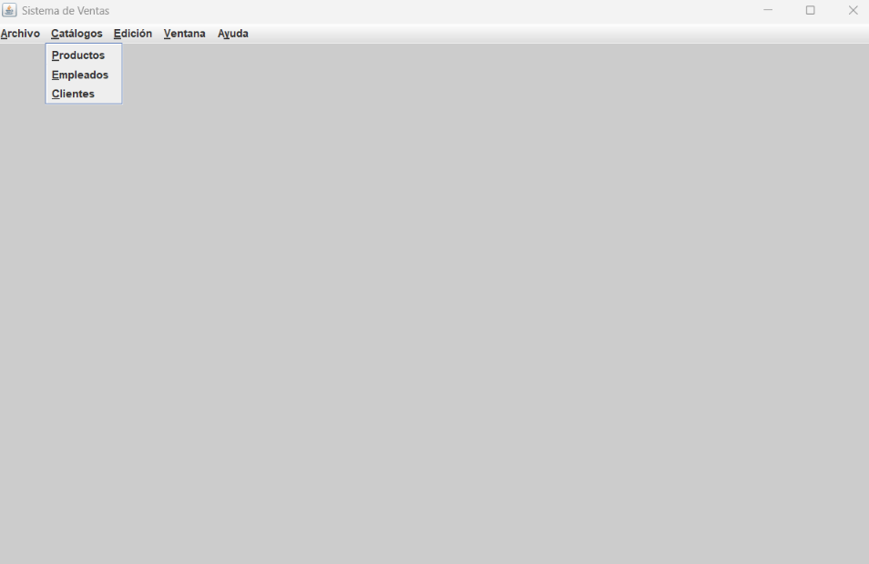
NAVEGACIÓN
Menú Catálogos → Empleados
La nueva opción se integra al menú existente de la ventana principal MDI.
7

Slide 8
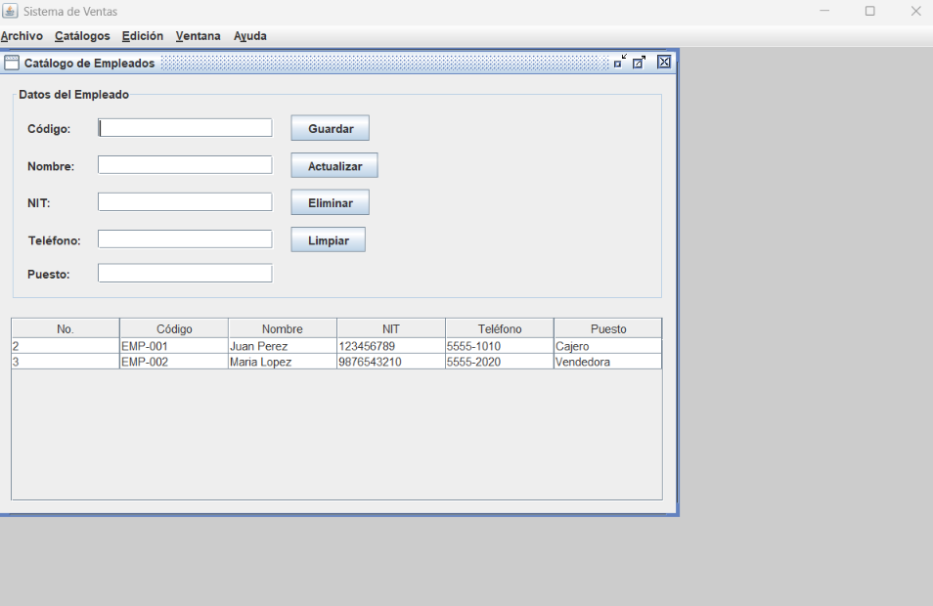
CATÁLOGOS
Catálogo de Empleados
CRUD completo con código, nombre, NIT, teléfono y puesto, persistido en SQLite.
8

Slide 9
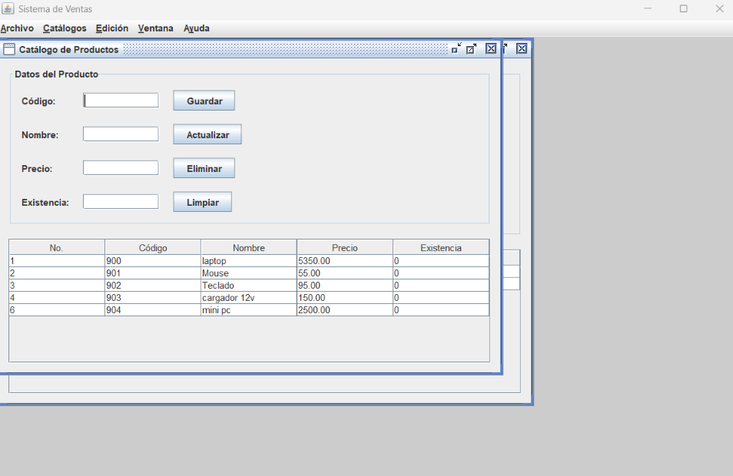
CATÁLOGOS
Catálogo de Productos con existencia
La columna Existencia se agregó al formulario y a la tabla sin perder los productos anteriores.
9

Slide 10
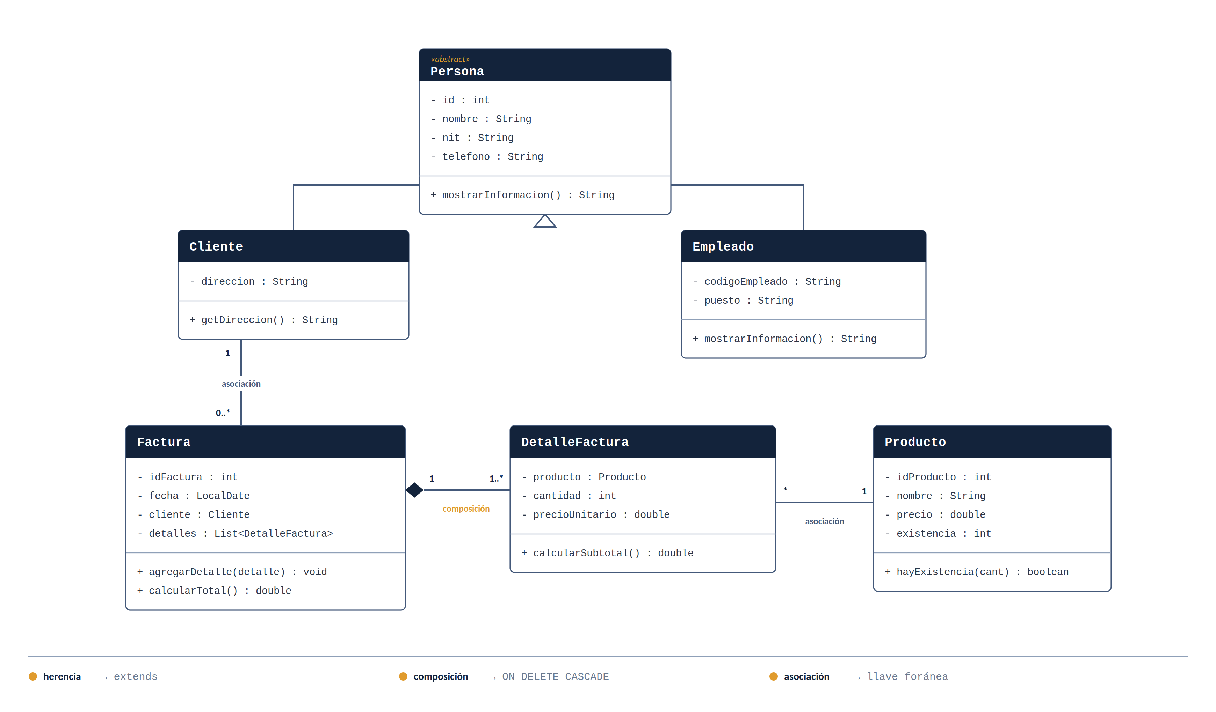
MODELADO
Diagrama de clases del sistema
Persona como clase abstracta, sus dos herederas, y las relaciones con Producto, Factura y DetalleFactura.
10

Slide 11
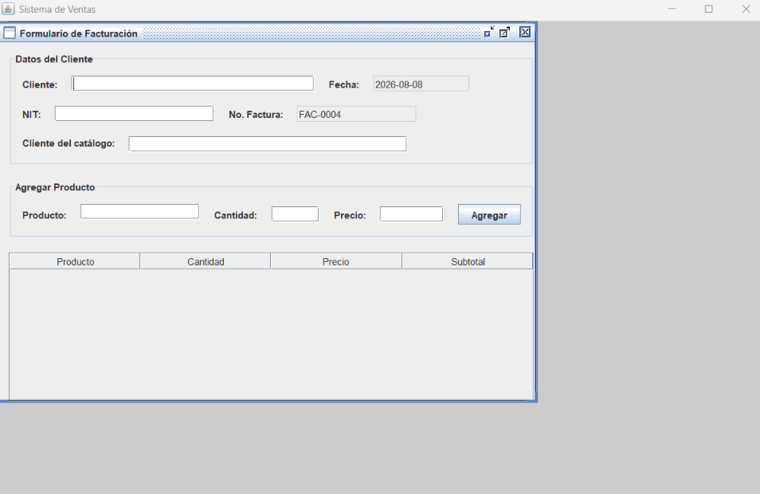
FACTURACIÓN
Formulario de facturación
Los datos del cliente y la tabla de productos alimentan la composición Factura → DetalleFactura.
11

Slide 12
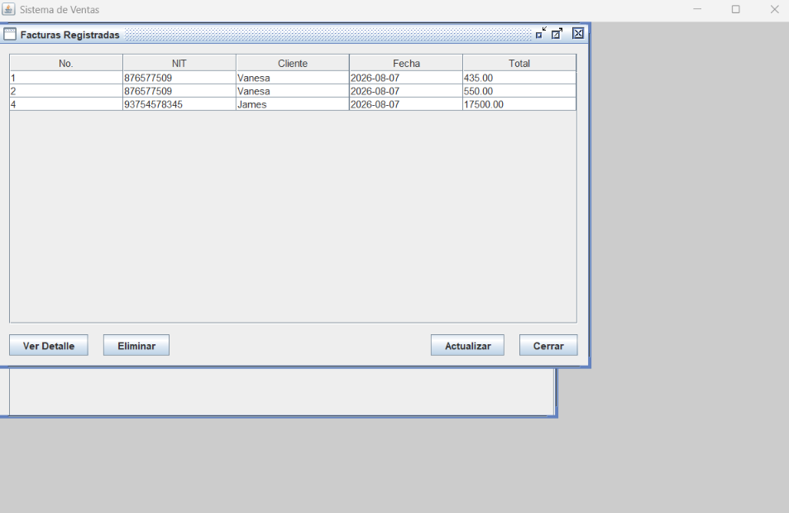
FACTURACIÓN
Lista de facturas registradas
Cada fila corresponde a una Factura con su cliente asociado, recuperada desde la base de datos.
12

Slide 13
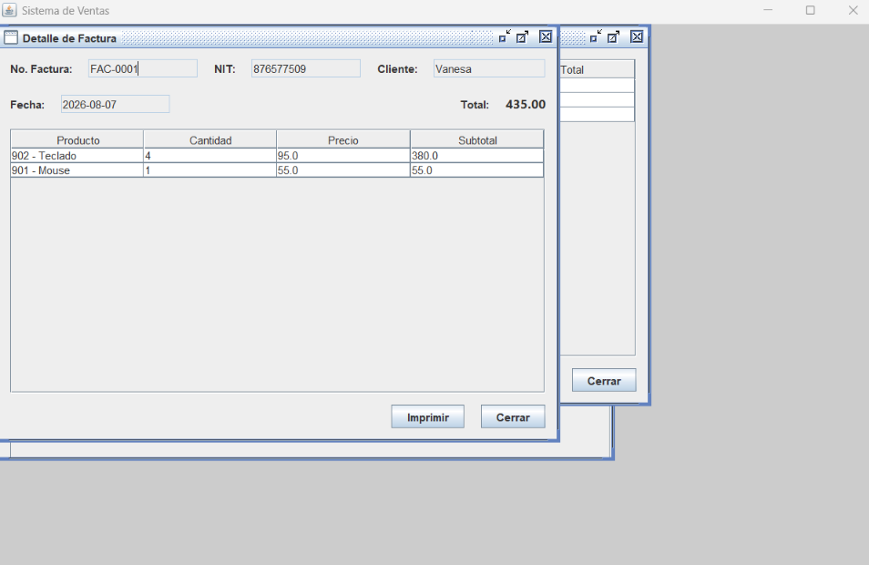
FACTURACIÓN
Detalle de una factura
Los detalles de la factura FAC-0001 con sus subtotales y el total calculado por calcularTotal().
13

Slide 14
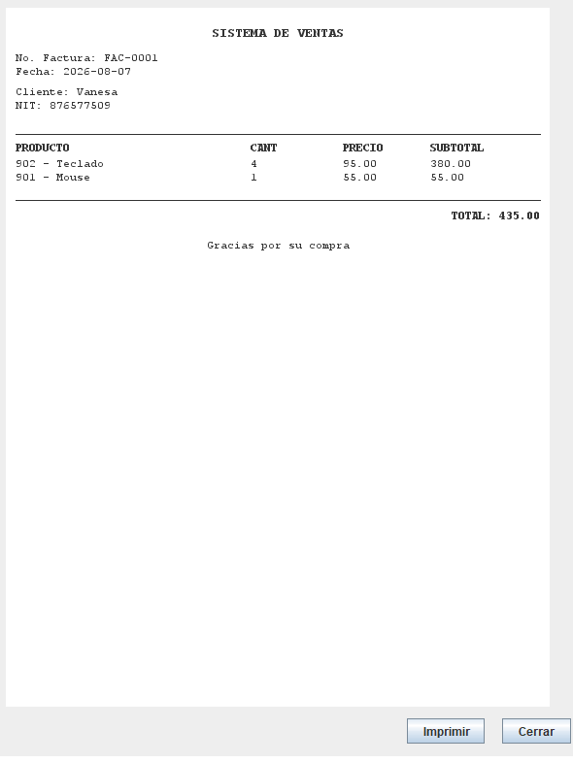
IMPRESIÓN
Vista previa del ticket
El mismo objeto Factura se recorre para armar el ticket antes de enviarlo a la impresora.
14

Slide 15
Verificación
Comprobaciones realizadas sobre el proyecto ya implementado.
Compilación
Prueba de humo automatizada
Compilación completa del proyecto con javac (JDK 25), sin errores.
Cinco comprobaciones ejecutadas sobre la aplicación, todas con resultado [OK].
OK
Creación de tablas
Incluye la tabla empleados y la columna existencia.
OK
CRUD de EmpleadoDAO
Alta, consulta, modificación y baja de empleados.
OK
hayExistencia()
Validación de existencia antes de agregar a la factura.
OK
Composición de Factura
calcularTotal() devuelve 151.00 sobre los detalles cargados.
OK
Menú Catálogos → Empleados
El formulario abre correctamente desde la ventana MDI.
Implementación del Diagrama de Clases · Josue Zetino
15

Slide 16
Conclusiones
El diagrama de clases no quedó como dibujo: cada elemento se programó, se persistió y se usa.
1
Polimorfismo comprobado
Empleado sobreescribe mostrarInformacion() mientras Cliente conserva el método de Persona.
2
Composición y asociación funcionando
Los detalles viven y mueren con su factura, mientras los productos se comparten entre muchas.
3
Todo accesible desde la aplicación
El catálogo de empleados y la existencia de productos se usan desde la ventana principal MDI.
Repositorio público
https://github.com/jzetinob/sistema-ventas

